Slide 1
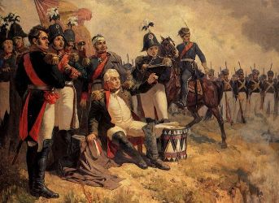
Урок-презентация
Герои Отечественной войны 1812 года
Учитель истории и обществознания
ГБОУ СОШ №1693
Кецба Анна Евгеньевна

Slide 2
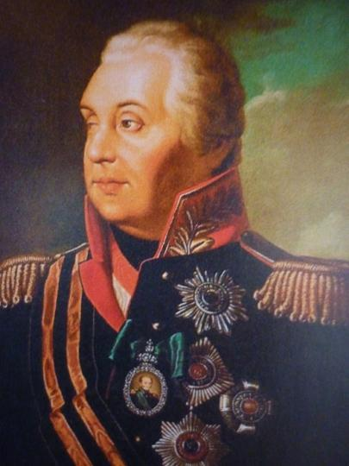
Михаил Илларионович Голенищев-Кутузов
1745-1813
Великий русский генерал-фельдмаршал из рода Голенищевых-Кутузовых
полководец, генерал-фельдмаршал (с 31 августа (12 сентября) 1812 года).
В начале Отечественной войны 1812 года -. генерал от инфантерии, избран начальником Петербургского, а также Московского ополчений. С 17 (29) августа - главнокомандующий всех действующих против Наполеона русских армий.
Первый полный кавалер
ордена Святого Георгия

Slide 3
Военное мастерство
Искусное ведение Бородинского сражения
26 августа 1812 года мастерски выполненный марш-маневр к Тарутину с 17 сентября по 3 октября
(что сберегло армию и отрезало французов от хлебородных губерний), глубокое понимание народной войны и ее всемерная поддержка, руководство военными операциями, которые привели к окончательному разгрому и изгнанию вражеских полчищ из России, говорит о бессмертии Кутузова, как сына своего Отечества. Вступив в командование русскими армиями близ Гжатска в период длительного отхода вглубь страны и вскоре приняв на свои плечи великую ответственность за оставление Москвы, Кутузов мог через полгода донести из Вильны:
«Война закончилась за полным истреблением противника».

Slide 4
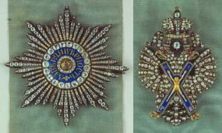
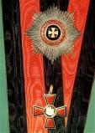

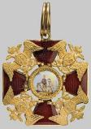

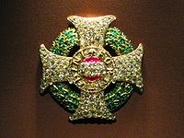
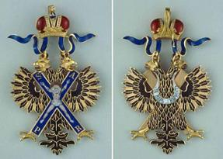
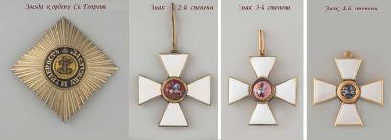
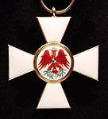
Награды М.И. Кутузова
Орден
Марии Терезии
орден
Святого
Владимира
Орден Святой
Анны
Iстепени
Орден Святого
Алексадра Невского
Орден
Чёрного Орла
Орден Марии
Терезии
Орден Святого апостола Андрея Первозванного
Орден Святого Георгия
I, II, III, IV степеней
Орден Красного орла

Slide 5
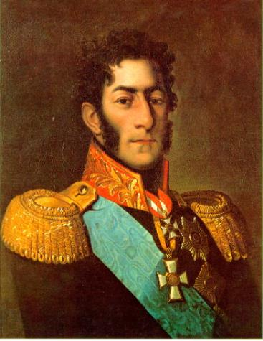
Пётр Иванович Багратион
1765-1812
Русский полководец, князь, ученик и сподвижник А. В. Суворова. В Отечественную войну 1812 года Багратион командовал 2-й Западной армией. Багратион был образцом профессионального военного, любим армией, отличался спокойствием в опасности, выдающейся храбростью и глубоким знанием военного искусства.

Slide 6
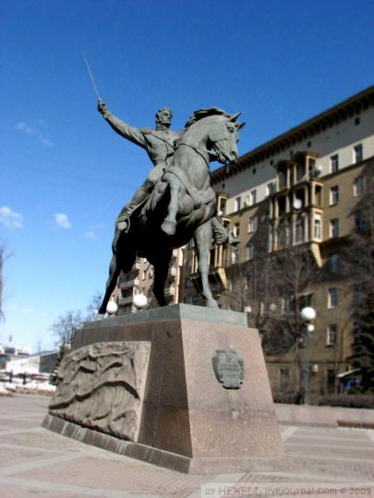
Мужество Багратиона
В начале Отечественной войны 1812 года 2-я западная армия располагалась под Гродно и оказалась отрезанной от основной 1-й армии наступавшими французскими корпусами. Багратиону пришлось с арьергардными боями отступать к Бобруйску и Могилёву, где он после боя под Салтановкой перешёл Днепр и 3 августа соединился с 1-й западной армией Барклая-де-Толли под Смоленском.
Багратион выступал сторонником привлечения к борьбе с французами широких слоёв народа, был одним из инициаторов партизанского движения.

Slide 7
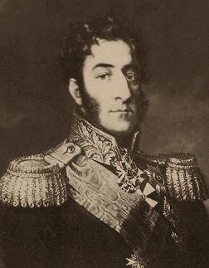
Мужество Багратиона
При Бородино армия Багратиона, составляя левое крыло боевого порядка российских войск, отразила все атаки армии Наполеона. По традиции того времени к решающим сражениям всегда готовились как к смотру — люди переодевались в чистое белье, надевали парадные мундиры, ордена, белые перчатки, султаны на кивера и т. д. Именно таким, каким он изображен на портрете — с голубой андреевской лентой, с тремя звездами орденов Андрея, Георгия и Владимира и многими орденскими крестами — видели полки Багратиона в Бородинском сражении, последнем в его боевой жизни. Осколок ядра раздробил генералу большеберцовую кость левой ноги. От предложенной врачами ампутации князь отказался. На следующий день Багратион упомянул в своём донесении царю Александру I о ранении:
«Я довольно не легко ранен в левую ногу пулею с раздроблением кости; но нималейше не сожалею о сём, быв всегда готов пожертвовать и последнею каплею моей крови на защиту отечества и августейшего престола…»

Slide 8
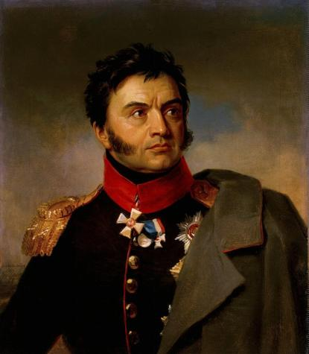
Николай Николаевич Раевский
1771-1829
Герой Отечественной войны 1812, генерал от кавалерии. Во время Отечественной войны 1812 командовал 7-м пех. корпусом, проявил большие организаторские способности военачальника, мужество и храбрость. Под его командованием корпус успешно вёл бои у Салтановки, в Смоленском сражении 1812, Бородинском сражении 1812 .

Slide 9
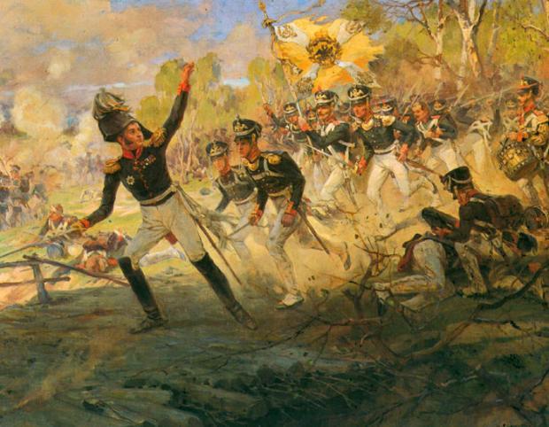
Подвиг Раевского под Салтановкой
В связи с боем под Салтановкой известна история о том, как Раевский в одну из атак увлёк своих сыновей. Эта атака изображена на знаменитой картине Самокиша. Несмотря на широкую известность этого факта, он является не более чем патриотическим вымыслом журналистов, описывавших ход войны в российских газетах. Достаточно напомнить, что младшему сыну Раевского было всего 11 лет.

Slide 10
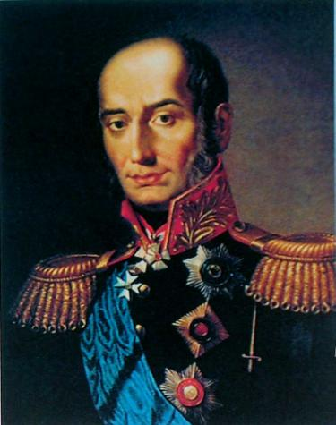
Барклай-де-Толли
Михаил Богданович
1761-1818
Русский полководец, князь, генерал-фельдмаршал,
главнокомандующий русской армией в период с июня по август 1812 года, генерал от инфантерии, главнокомандующий 1-й Западной армии. В начале войны организовал отход войск на восток, отступление своей армии к Полоцку, затем к Смоленску, избегая генерального сражения, и соединился со 2-й Западной армией под Смоленском. В Бородинском сражении руководил обороной центра и правого фланга, заслужив высокую оценку М. И. Кутузова, был награжден орденом Св. Георгия II класса.

Slide 11
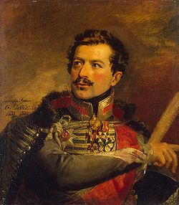
Сеславин Александр Никитич
1780-1858
В начале Отечественной войны 1812 года был адъютантом генерала М. Б. Барклая-де-Толли. Александр Сеславин показал особенную храбрость в битве при Бородино, а с началом партизанских действий получил в командование отдельный лёгкий отряд. Он первый открыл выступление Наполеона из Москвы и движение его на Калужскую дорогу, благодаря чему российские войска успели преградить путь неприятелю у Малоярославца. Затем, неотступно следуя за французами, Сеславин доставлял о них главнокомандующему весьма важные сведения и наносил им всевозможный вред.

Slide 12
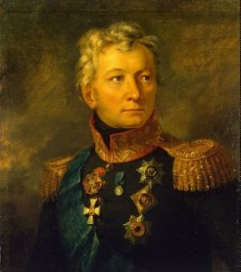
Тормасов Александр Петрович
1752-1819
знаменитый кавалеристский генерал. В начале Отечественной войны 1812 года, командовал 3-й Обсервационной армией,
сформированной для прикрытия от неприятеля южного направления, которая нанесла поражение частям саксонского корпуса генерала Ж. Ренье у Кобрина 15 июля, а 31 июля отразила при Городечне атаки превосходящих сил корпусов Ренье и К. Шварценберга, не допустив их активных действий на киевском направлении, а после соединения 3-й армии с Дунайской армией адм. П.В. Чичагова в сент. освободили западную часть Волыни

Slide 13
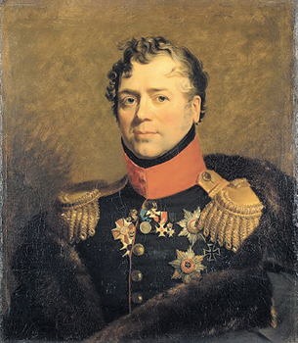
Дмитрий Владимирович Голицын
1771-1844
Светлейший князь, генерал от кавалерии. Участник военных действий в Польше (1794-1795), войн с Наполеоном, Отечественной войны 1812 г. Отличился в Бородинском сражении. За Бородино Голицын был награжден орденом Св. Георгия 3-й степени.

Slide 14
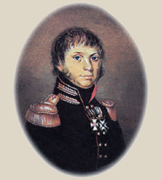
Фигнер Александр Самойлович
1787-1813
Подвиг партизана-диверсанта Фигнера начался после оставления Москвы русской армией. Во главе сформированного им партизанского отряда "Легион смерти" наносил неожиданные удары по французским соединениям. Александр Фигнер при содействии крестьян и дезертиров-итальянцев стал тревожить тыловые сообщения противника и своими отважными предприятиями навел такой страх, что Наполеон объявил за его голову награду.
«Фанатик в храбрости и патриотизме» — такую характеристику дал Фигнеру Кутузов. Переодевшись во вражескую форму, владевший несколькими языками, он проникал в тыл противника, доставая важные сведения. Человек беззаветно храбрый, Фигнер погиб в бою уже после изгнания французов из России близ города Дессау в 1813 году.
26-летний герой навсегда вписал свое имя в летопись войны 1812 года

Slide 15
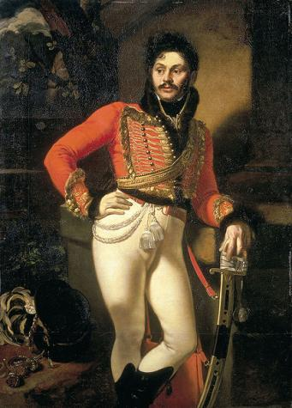
Денис Васильевич Давыдов 1784-1839
герой войны 1812г.
военно-исторический писатель и поэт дворянского происхождения.
В Отечественной войне 1812 был инициатором партизанского движения. В народной памяти имя Дениса Давыдова неотделимо от Отечественной войны 1812 как имя одного из руководителей армейского партизанского движения, которое сыграло немаловажную роль в победе над Наполеоном.
Одним из выдающихся подвигов Давыдова - дело под Ляховым, где он вместе с другими партизанами взял в плен двухтысячный отряд генерала Ожеро; затем под г. Копысь уничтожил французское кавалерийское депо, рассеял неприятельский отряд под Белыничами и, продолжая поиски до Немана, занял Гродно.

Slide 16
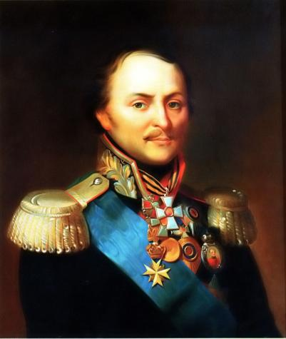
Матвей Иванович Платов
1751-1818
Герой Отечественной войны 1812 года, войсковой атаман Донского казачьего войска (с 1801), генерал от кавалерии (с 1809), граф (с 1812). В Отечественную войну 1812 командовал казачьими полками на границе, прикрывал отступление П.И. Багратиона к Смоленску. В Бородинском сражении совершил стремительный рейд в тыл левого фланга французской армии.

Slide 17
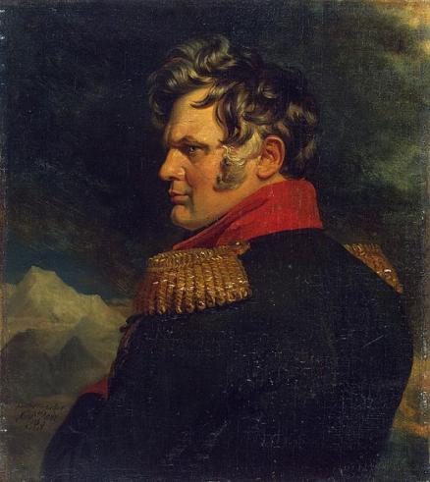
Алексей Петрович Ермолов
1777-1861
Русский военачальник и государственный деятель,
начальник Главного штаба 1-й Западной армии Барклая де Толли. Герой Бородинского сражения, командовал левым флангом во 2-ой ар­мии, где был тяжело ранен Багратион, взял преодолеть смятение войск, взял командование га себя. Ожесточённый рукопашный бой завязался на Курганной высоте. Французы развернули в русскую сторону захваченные пушки. Солдаты 3-го Уфимского полка начали отсту­пать. Но их остановили два русских генерала - Ермолов и на­чальник всей артиллерии в Бородинском сражении Александр Кутайсов. Встав перед строем, они повели пехотинцев в контратаку. К уфимцам присоединились солдаты других батальонов и дружным ударом ворвались на батарею.

Slide 18
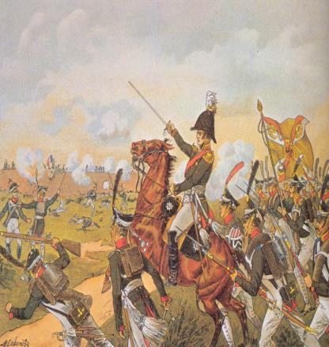
Контратака Алексея Ермолова на захваченную батарею Раевского в ходе Бородинского сражения.
« Хвала сподвижникам-вождям!
Ермолов, витязь юный,
Ты ратным брат, ты жизнь полкам,
И страх твои перуны». Жуковский В.А.
Хромолитография А.Сафонова

Slide 19
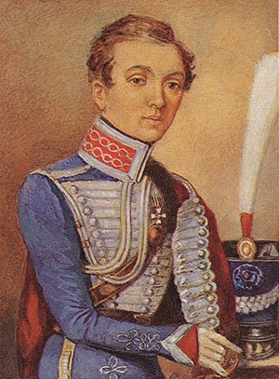
Надежда Андреевна
Дурова
1783-1866
Первая в России женщина-офицер, кавалерист-девица
Спасла на поле брани раненого офицера и была награждена императором Александром I солдатским Георгиевским крестом. Он приказал её зачислить в Мариупольский гусарский полк под именем корнета Александрова.
В 1812 году Надежда Дурова служила в уланском полку. Она прошла весь путь от границы до Тарутина, получила чин поручика, недолгое время была адъютантом Кутузова

Slide 20
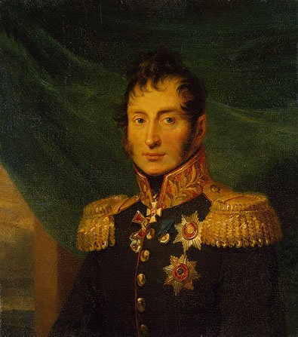
Николай Алексеевич
Тучков
1765-1812
генерал-лейтенант российской армии, командир 3-го пехотного корпуса. Его войска обороняли Смоленск, бились под Лубином.
В Бородинском сражении 26 августа 1812 году защищал Старую смоленскую дорогу у деревни Утица, вместе с войсками боролся за Утицкий курган, возглавив контратаку Павловского гренадёрского полка был ранен пулей в грудь, скончался в Ярославле через 3 недели. Погребён в Толгском монастыре в Ярославле.

Slide 21
О партизанских офицерах писал поэт-декабрист
К. Рылеев «Партизаны»
«В лесу дремучем на поляне,
Отряд наездников сидит,
Окрестность вся в седом тумане
Кругом осенний ветр шумит.
Вкушает враг беспечный сон:
Но мы не спим, мы надзираем,
И вдруг на стан со всех сторон
Как снег внезапный налетаем.
В одно мгновение враг разбит
Врасплох, застигнут удальцами».

Slide 22
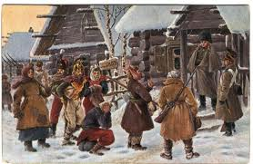
ПОДВИГИ ПАРТИЗАН ИЗ НАРОДА

Slide 23
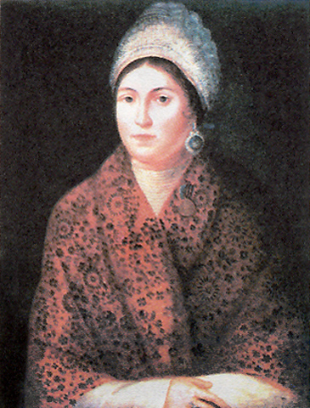
Василиса Кожина
Крестьянка хутора Горшкова Сычёвского уезда Смоленской губернии, старостиха (жена старосты).
Во время Отечественной войны 1812 года, помогая мужчинам, несколько раз участвовала в конвоировании захваченных ими пленных французов в город Сычёвка и однажды убила косой строптивого пленника.
В советское время в популярной литературе об Отечественной войне 1812 года был создан миф о Василисе Кожиной - деятельнице партизанского движения, которая, якобы, организовала в Сычёвском уезде отряд из подростков и женщин, охранявший селения и наносивший большой урон французам. Рассказывалось также, за что подвиг Василиса Кожина была удостоена медали.

Slide 24
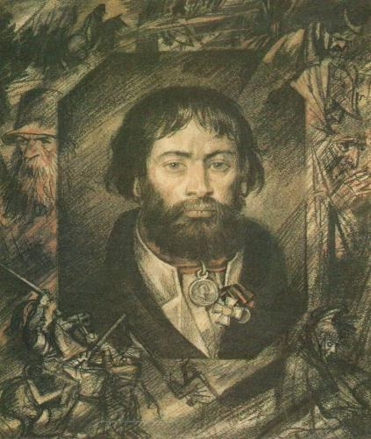
Курин Герасим Матвеевич
1777-1850
Предводитель крестьянского партизанского отряда, действовавшего во время Отечественной войны 1812 года в Вохонской волости
У деревни Большой Двор один из французских отрядов столкнулся с местными жителями. В короткой стычке, закончившейся бегством растерявшегося неприятеля, крестьяне приобрели не только трофейные оружие, но и уверенность в своих силах. Семь дней вели беспрерывные бои крестьяне- партизаны. Но были потери, были победы. Отряд Курина, состоявший сначала из двухсот человек, через 5-6 дней насчитывал почти 5-6 тысяч, из них было почти 500 конных и все местные.

Slide 25
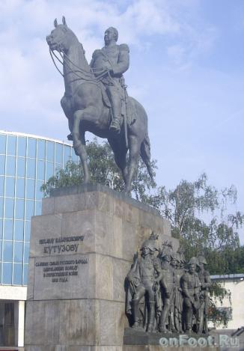
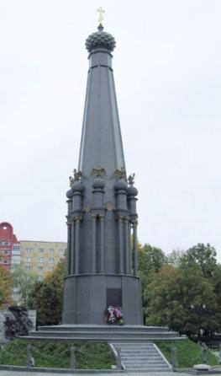
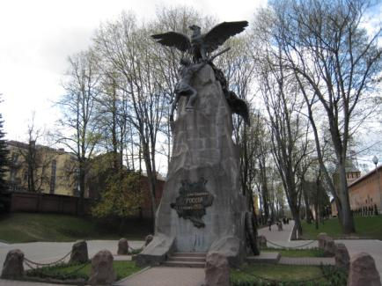
Памятники героям Отечественной войны 1812 года
1.Памятник М.И.Кутузову Н.В.Томский. 1973 г.
2. Памятник-часовня Богданов В.Г.1850 г.Полоцк
3. С. Р. Надольский (скульптор) и Н. С. Шуцман (инженер). 1913г.
1.
2.
3.

Slide 26
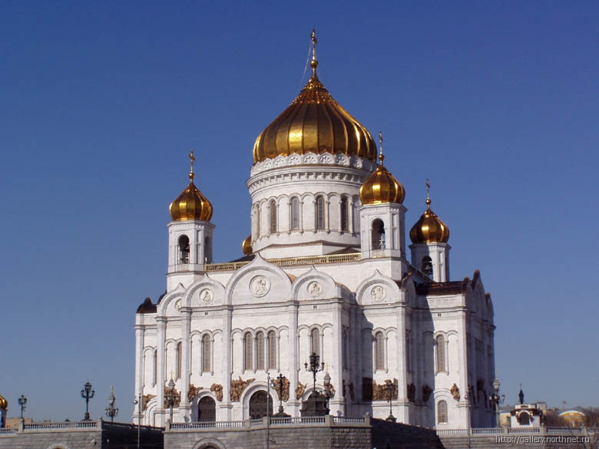
Храм Христа Спасителя

Slide 27
Храм Христа Спасителя
Оригинал храма был воздвигнут в память о наполеоновском нашествии:
«в сохранение вечной памяти того беспримерного усердия, верности и любви к Вере и Отечеству, какими в сии трудные времена превознес себя народ российский, и в ознаменование благодарности Нашей к Промыслу Божию, спасшему Россию от грозившей ей гибели».
Был построен по проекту архитектора Константина Тона. Строительство продолжалось почти 44 года: храм был заложен 23 сентября 1839 года, освящён — 26 мая 1883 года.

Slide 28
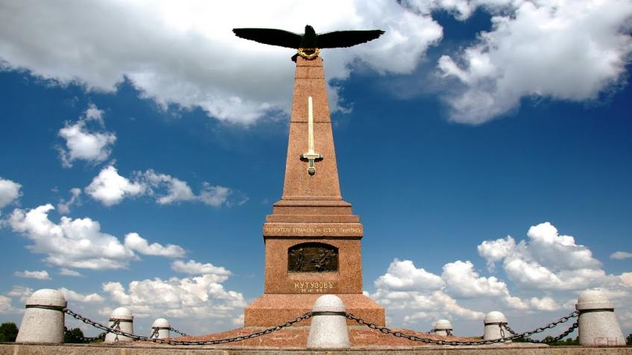
Памятник Михаилу Илларионовичу Голенищеву-Кутузову воздвигнут в 1912 году, к 100-летию сражения, сооружался по проекту военного инженера П.А. Воронцова-Вельяминова

Slide 29
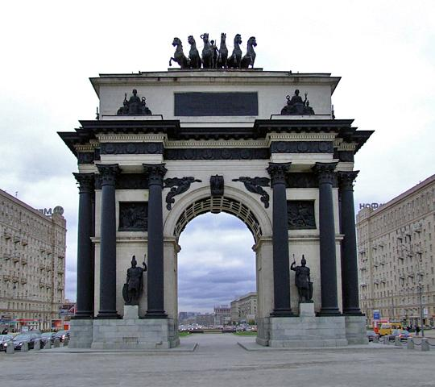
Триумфальные ворота Москва
сооружены в 1829-1834 годах в Москве по проекту архитектора О. И. Бове в честь победы русского народа в Отечественной войне 1812 года.

Slide 30

Памяти героев
«Идя на подвиги,
Не алчут орденов,
Не бредят
Благодарностью державы,
Не узнают примерный вес чинов,
Достойных стать
Эквивалентом славы.
Идя на подвиги,
Не ведают о том,
Насколько щедрость родины огромна,
И называют чрезвычайно скромно
Все то, что станет подвигом потом»
Виталий Коротич

Slide 31
Вопросы о героях
Отечественной войны 1812 года
1. В бою у деревни Салтановки под Могилевом, чтобы воодушевить солдат, он вывел в атаку своих юных сыновей. Назовите имя этого известного генерала.
2.Война – дело мужское. Но история войны 1812 года сохранили имена двух женщин, которые сражались наравне с мужчинами. Как звали этих дам.
3.Кого из полководцев называли «вихрь-атаманом»
4.По свидетельству современников, в момент Бородинской битвы он с ледяным спокойствием оказывался в самых опасных местах, как будто намерено искал смерть. Под ним было убито 5 лошадей, рядом с ним погибли 2 его адъютанта. Кто это был?
5.Он дважды получил смертельные раны в голову, но выжил. Прожил после ранения еще 20 лет и свои главные военные подвиги совершил на склоне лет. Как его звали?
6.До назначения Кутузова в армии не было официальной должности главнокомандующего, кто выполнял его обязанности?
7.В русской армии долгое время были так называемые иррегулярные (непостоянные) части. Одни из них особенно прославились в войне 1812 года, а 1814 году они удивляли Париж. Что это за части?
8.Драгуны, уланы, кавалергарды, киросиры – что объединяет эти рода войск.
9.Чем знаменит Фигнер?
10.Поэт, гусар, герой войны 1812 года?

Slide 32
Домашнее задание
§ 4.
Рабочая тетрадь
задания к § 4, №6-№12
Составить кроссворд на тему «Отечественная война 1812 года»

Slide 33

Спасибо за внимание!

